Slide 1
Incubator
1. Inleiding

Slide 2
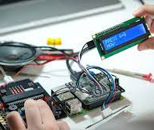
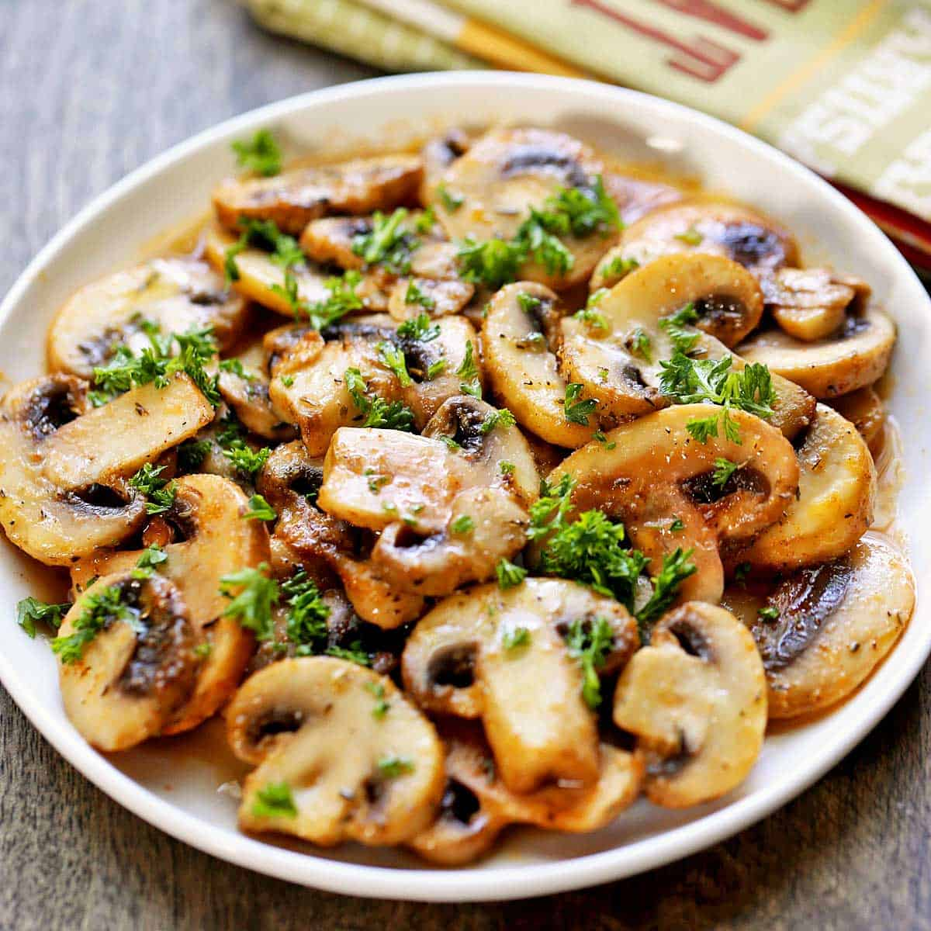
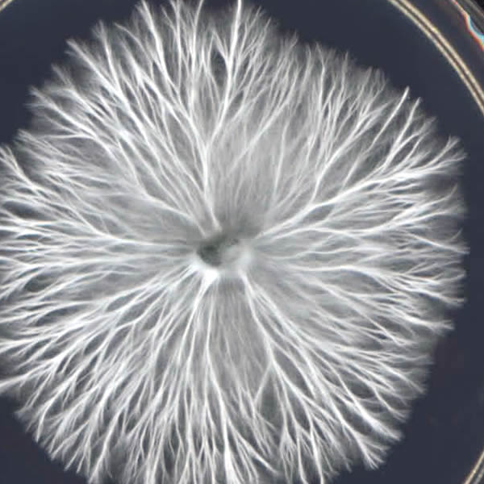
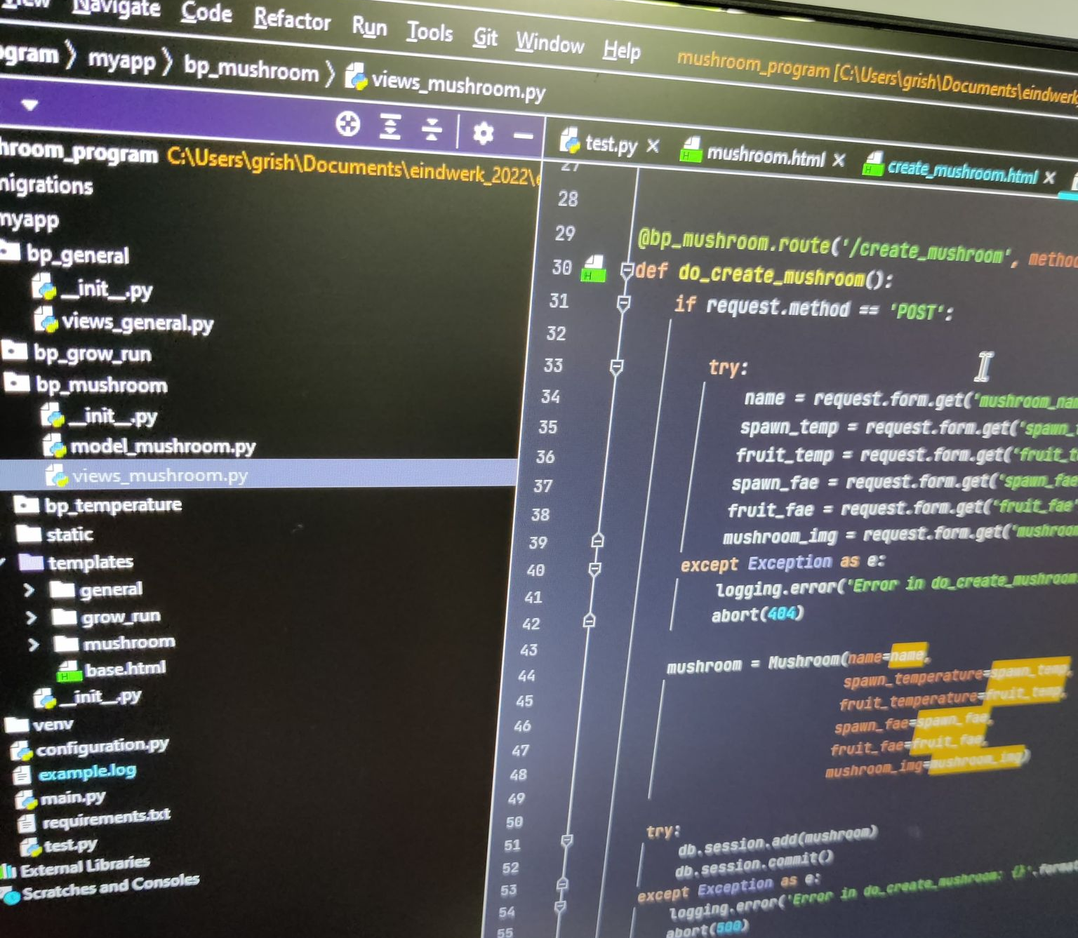
Interesses
Paddenstoelen
Programmeren
Electronica

Slide 3
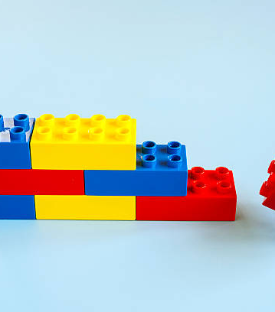
Opbouw
Paddenstoelen
Hardware

Slide 4
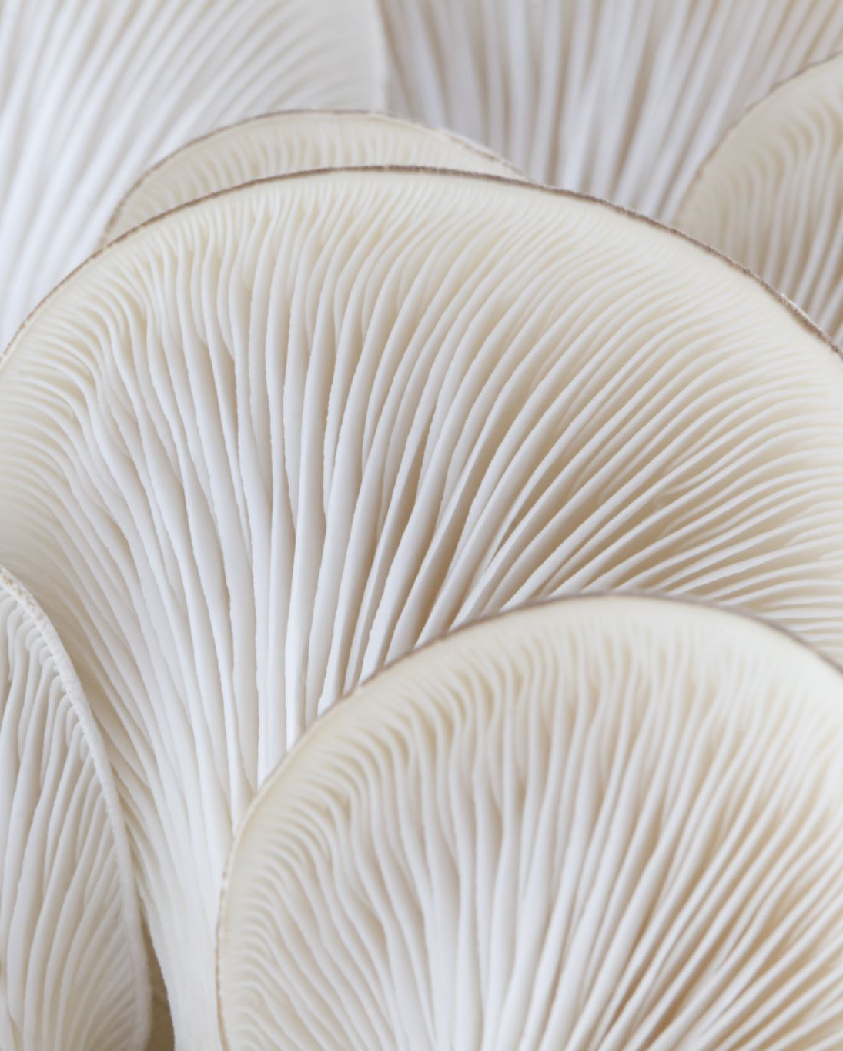
Paddenstoelen
Levenscyclus paddenstoel
Belangrijk voor applicatie

Slide 5
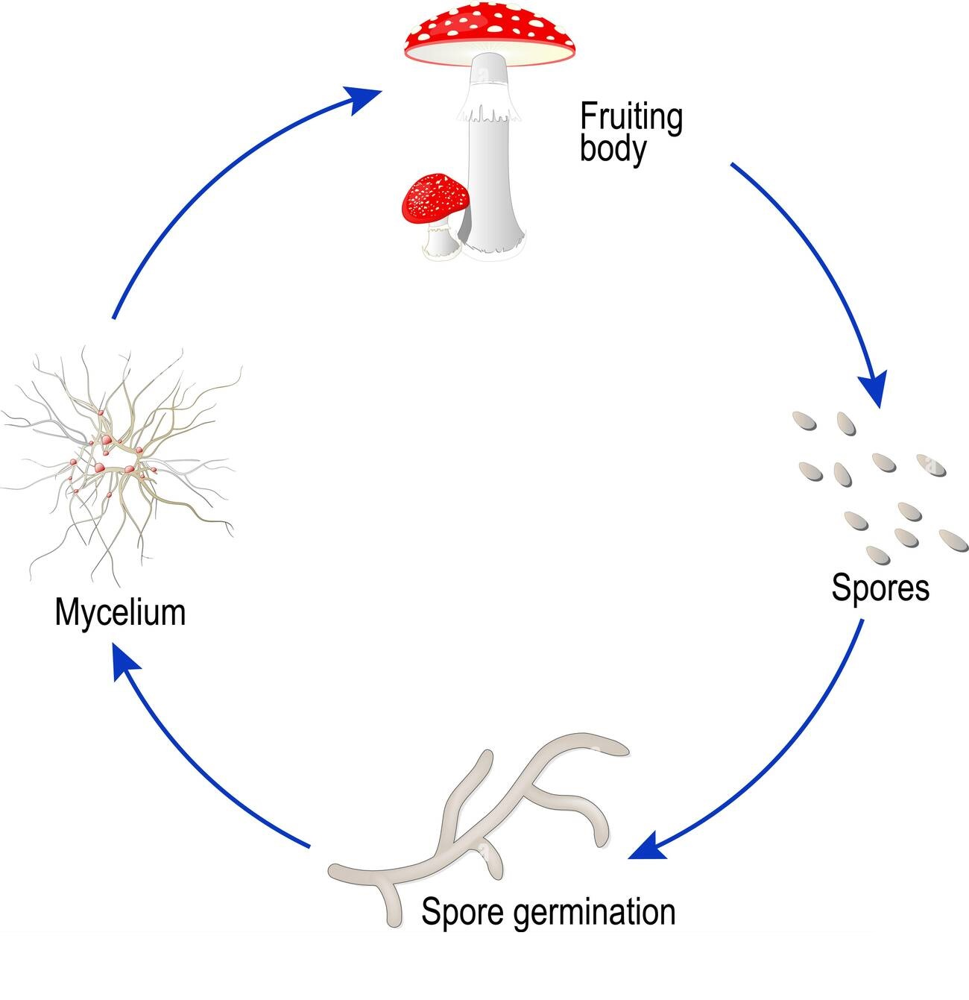
Levenscyclus paddenstoel
1. Volwassen paddenstoelen
2. Twee sporen zorgen voor bevruchting
3. Mycelium
4. Nieuwe paddenstoelen

Slide 6
Belangrijk voor applicatie
Fruiting
Spawn

Slide 7
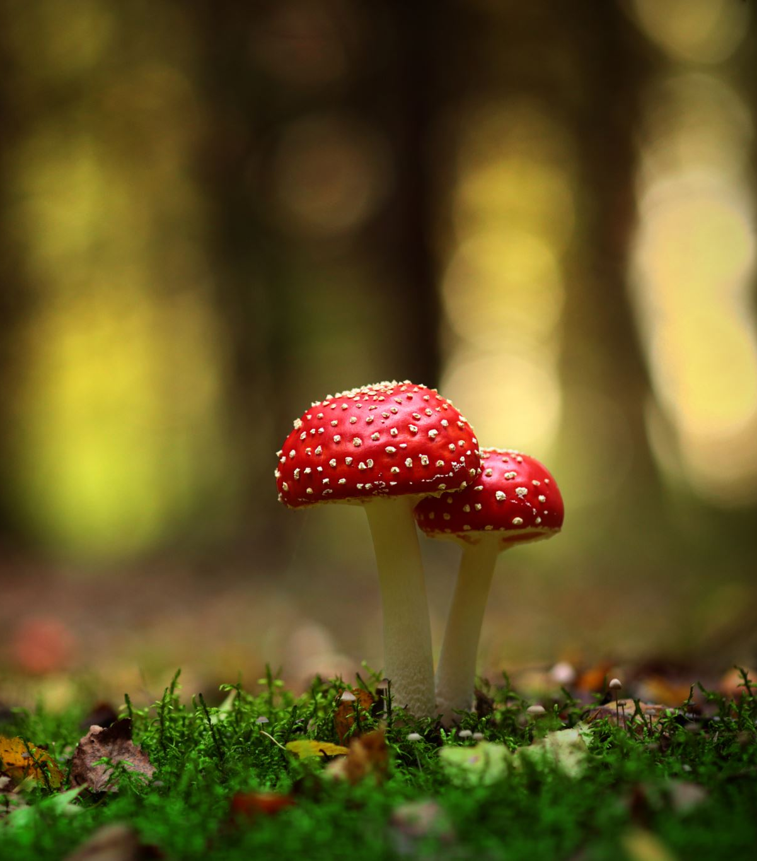
Belangrijk voor applicatie
Mushroom
Fruiting + Spawn
FAE
Grow run

Slide 8
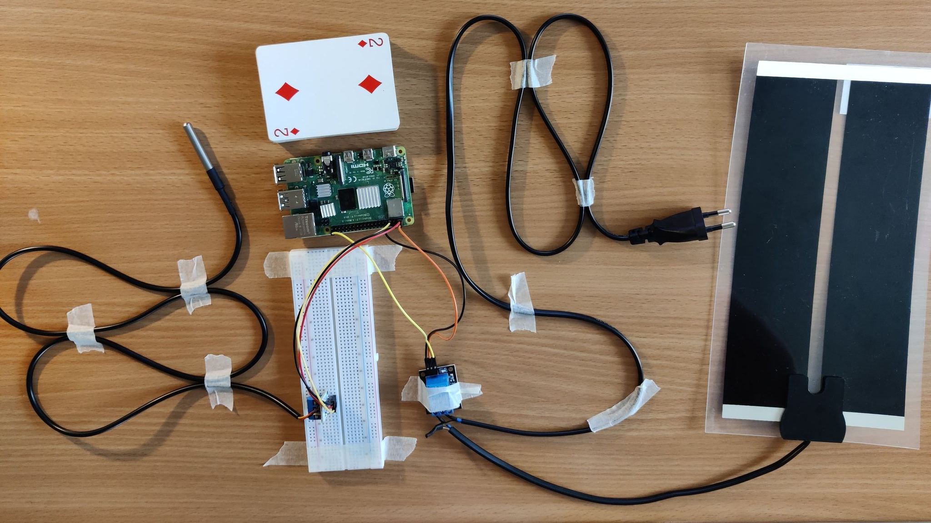
Hardware
Raspberry pi
Plastic doos
Temperatuursensor
Warmtemat

Slide 9
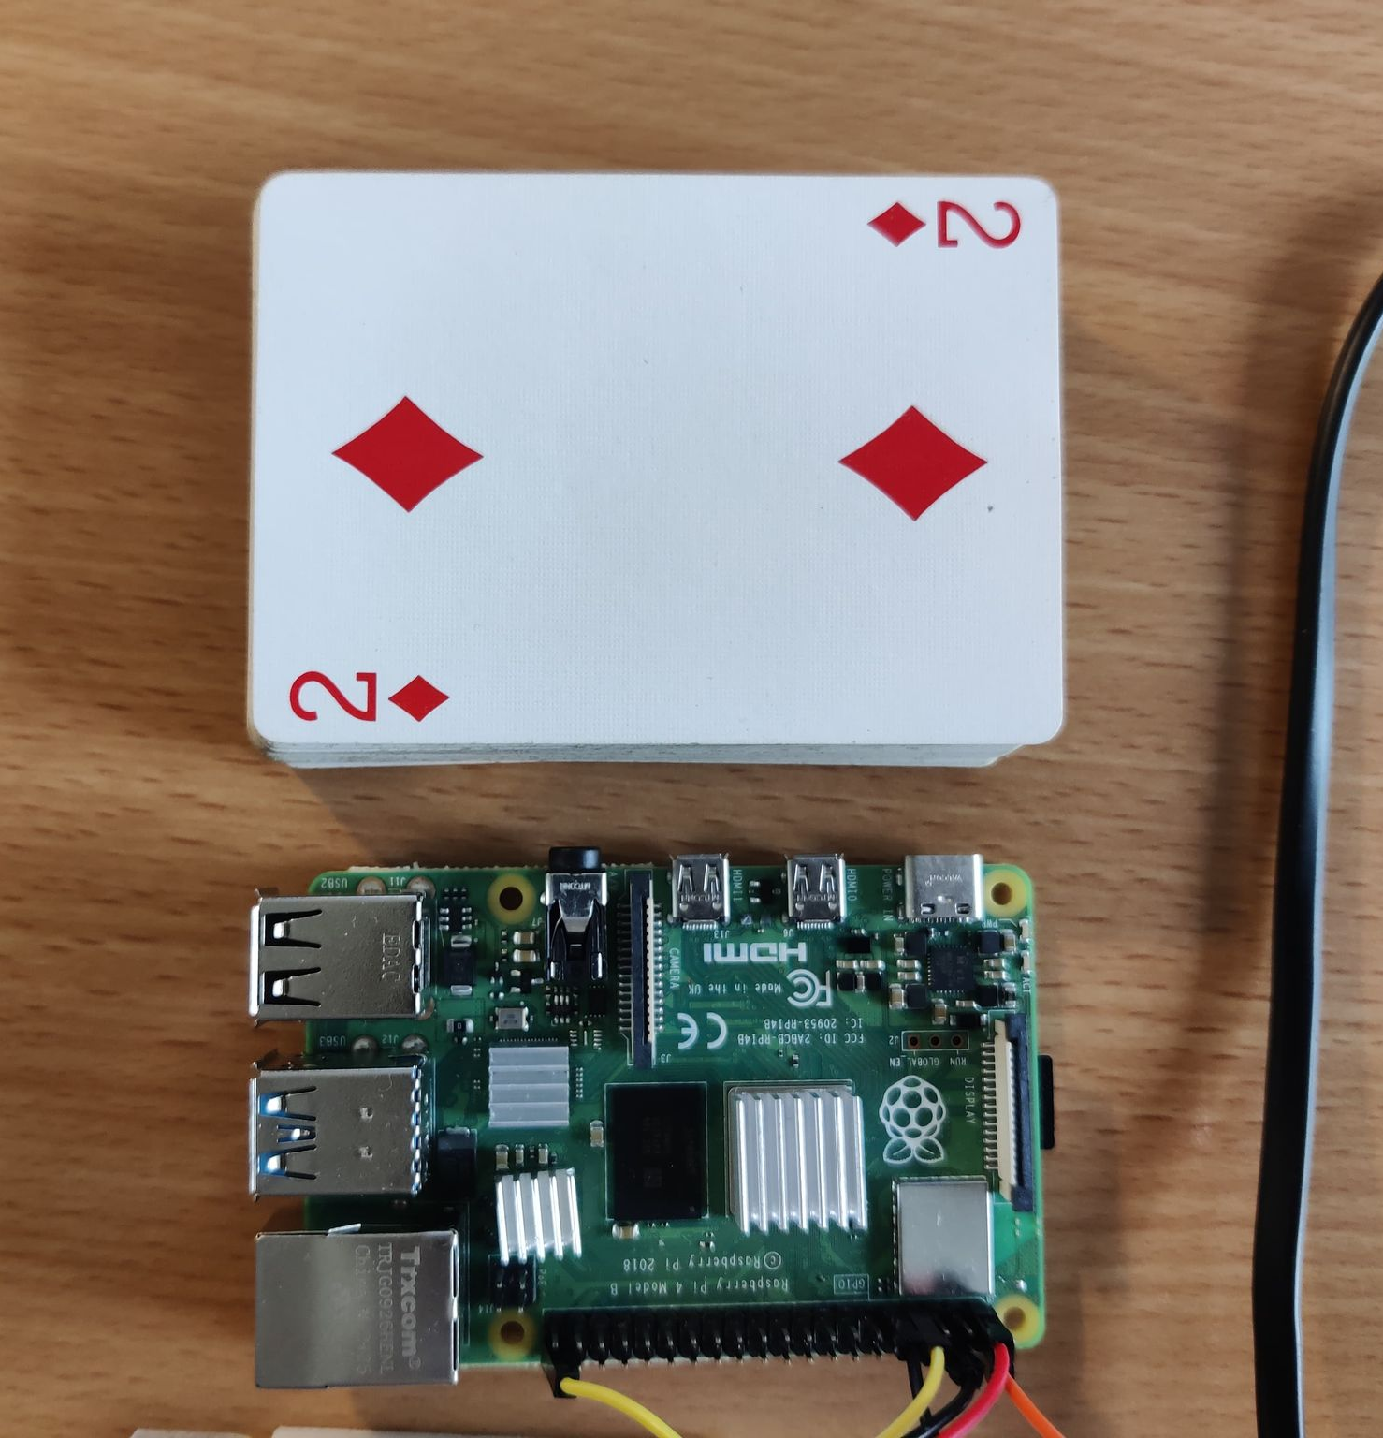
Raspberry pi
Single board computer
Python compatibel
Compact

Slide 10
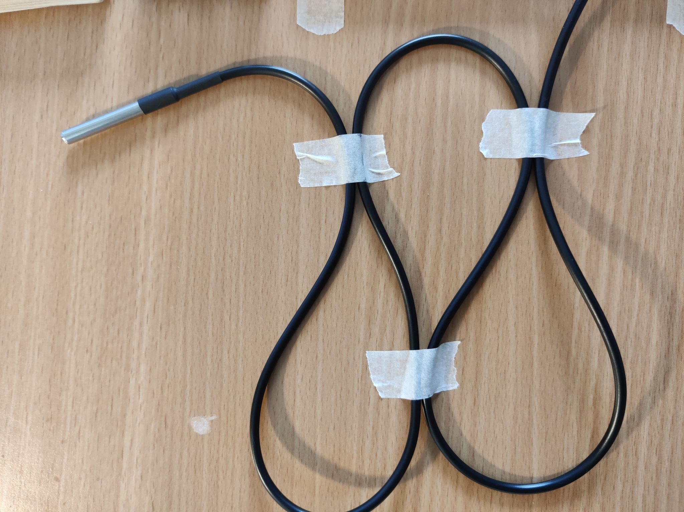
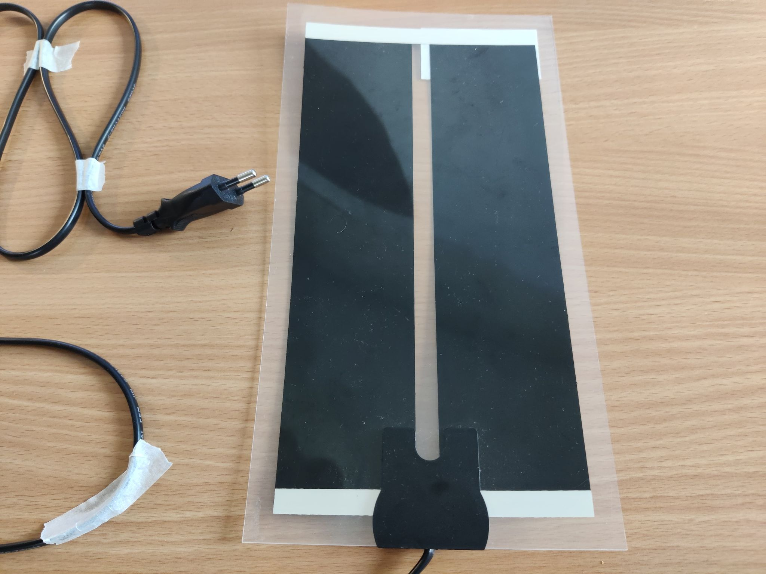
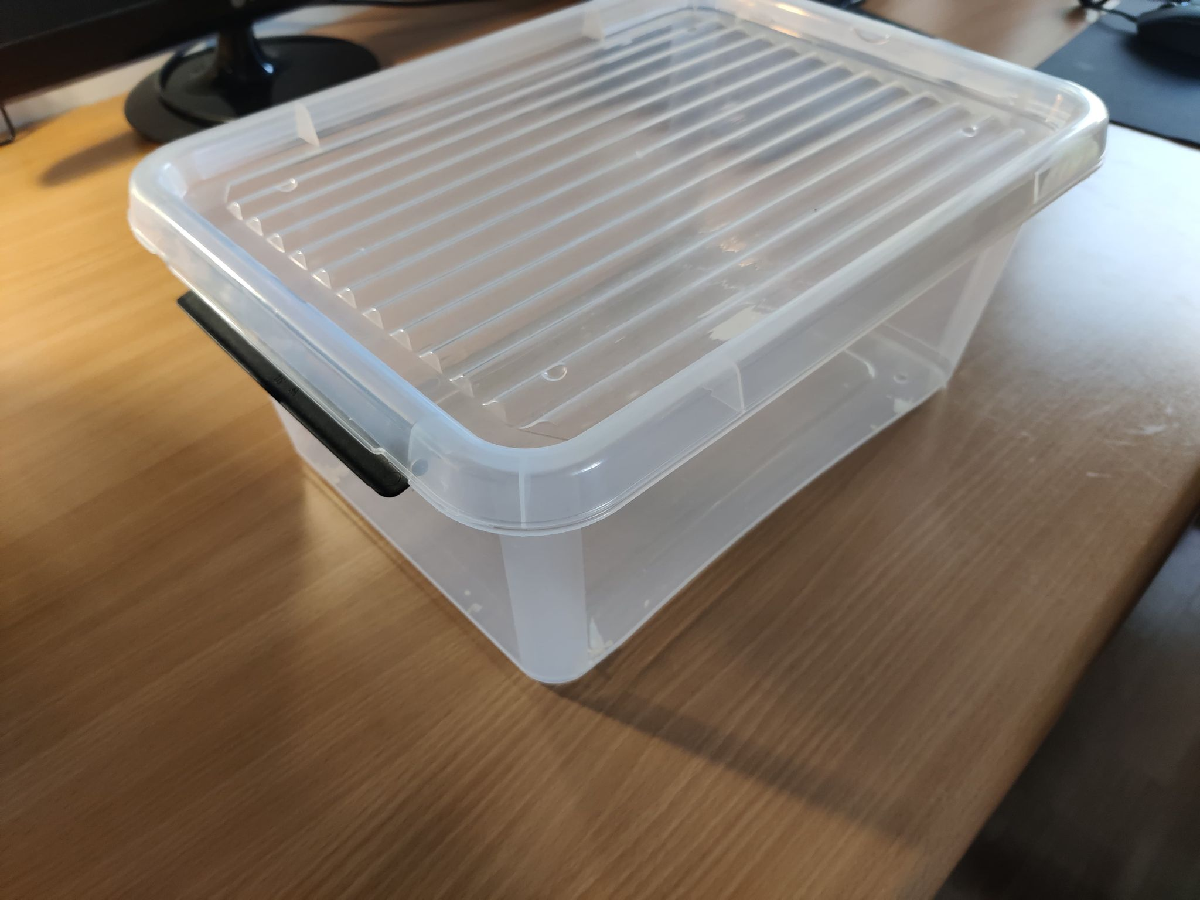
Overige componenten
Plastic doos
Temperatuursensor
Warmtemat

Slide 11
Incubator
2. Applicatie

Slide 12

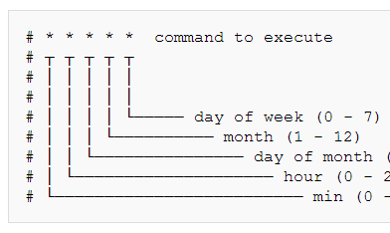

Backend
Crontab
Raspberry pi
Flask
Mariadb

Slide 13
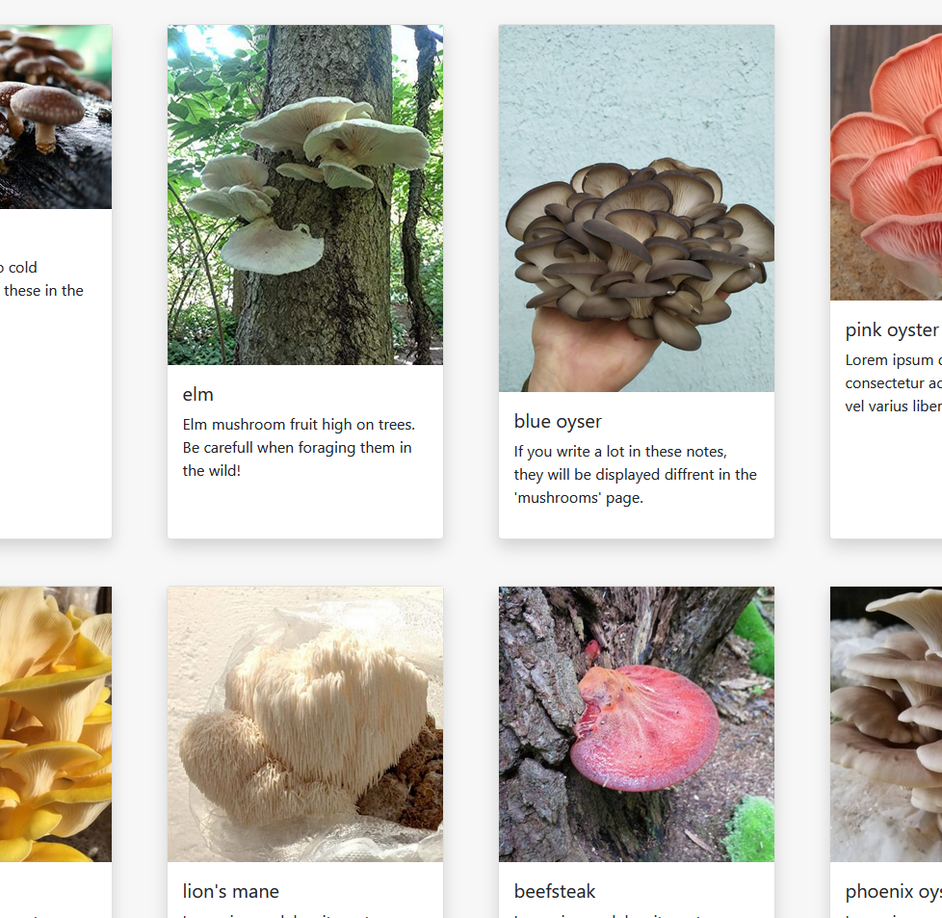
Frontend
Demo

Slide 14
Incubator
3. Uitbreidingen

Slide 15
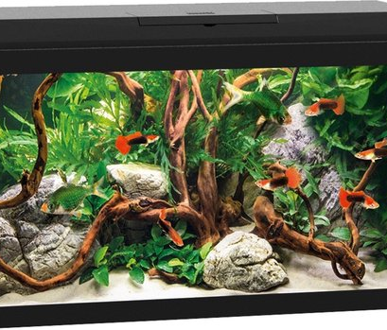
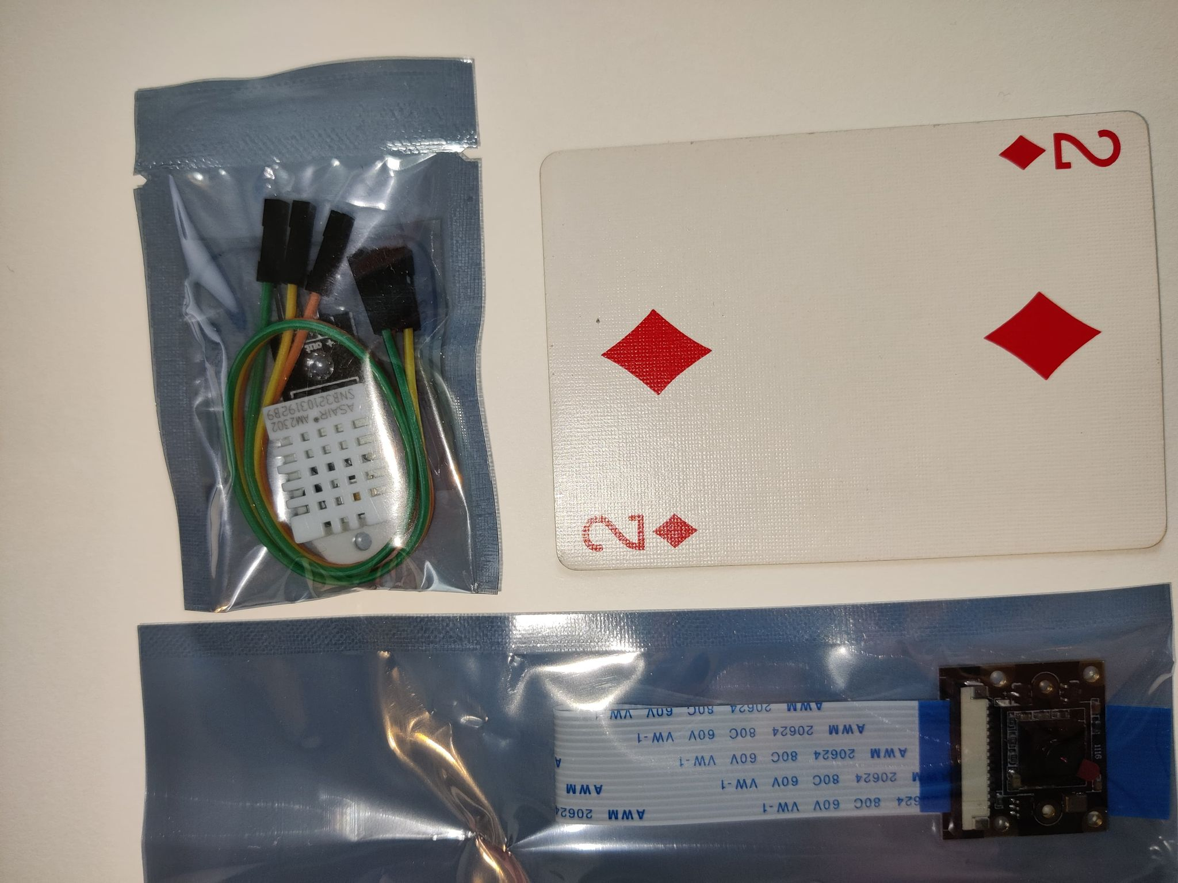
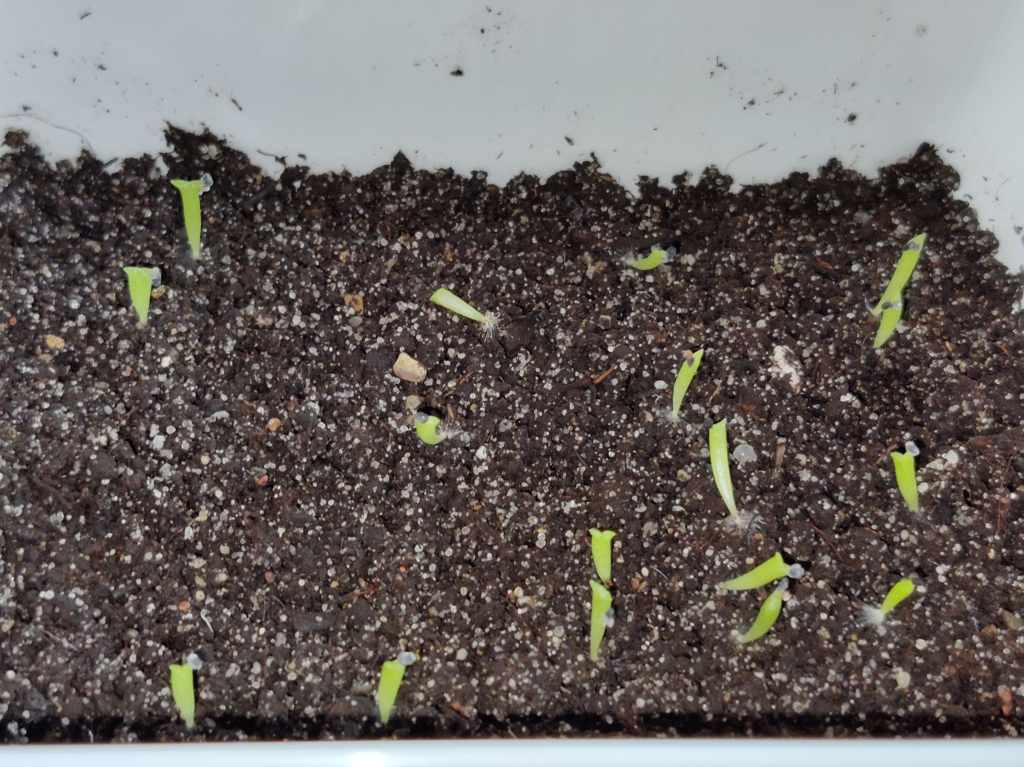
Uitbreidingen
Meerdere talen
Sensoren
Dieren
Planten

